Slide 1
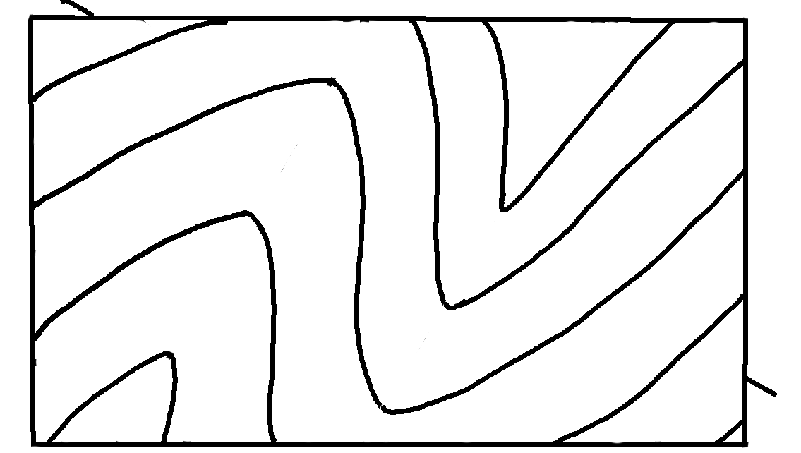
Plunging Folds – Map View
✄
A
North
2
1
3
3
2
2
4
3
2
5
4
3
4
5
B
6
6

Slide 2
⠠⠏⠇⠥⠝⠛⠬⠀⠠⠋⠕⠇⠙⠎⠀⠤⠀⠠⠍⠁⠏⠀⠠⠧⠊⠑⠺
✄
⠠⠁
⠠⠝⠕⠗⠹
⠼⠃
⠼⠁
⠼⠉
⠼⠉
⠼⠃
⠼⠃
⠼⠙
⠼⠉
⠼⠃
⠼⠙
⠼⠑
⠼⠉
⠼⠙
B
⠼⠋
⠼⠑
⠼⠋

Slide 3
✄

